Slide 1
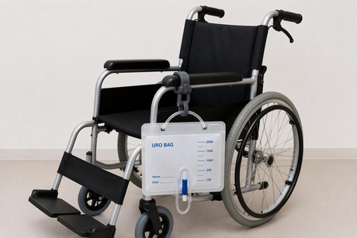
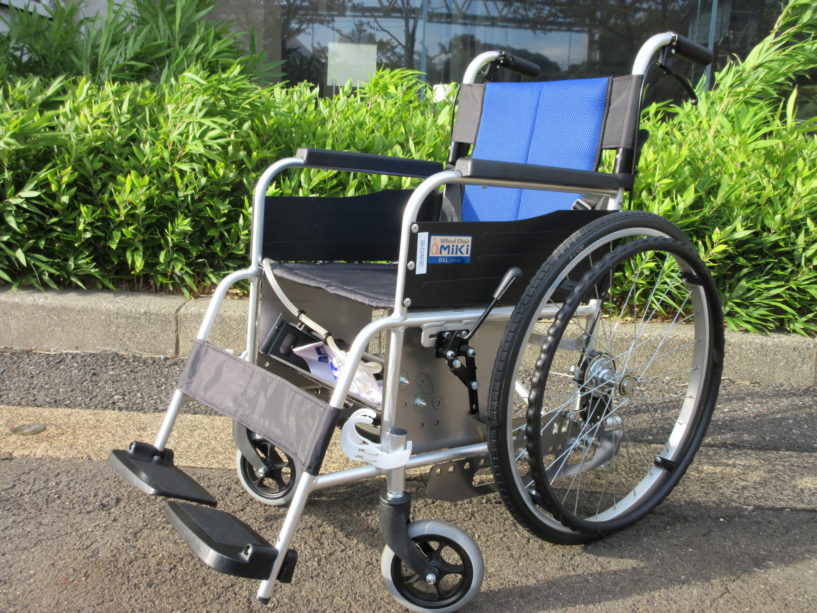
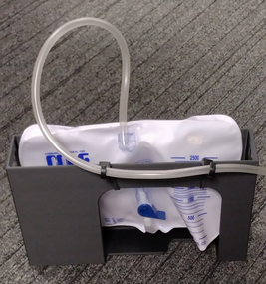
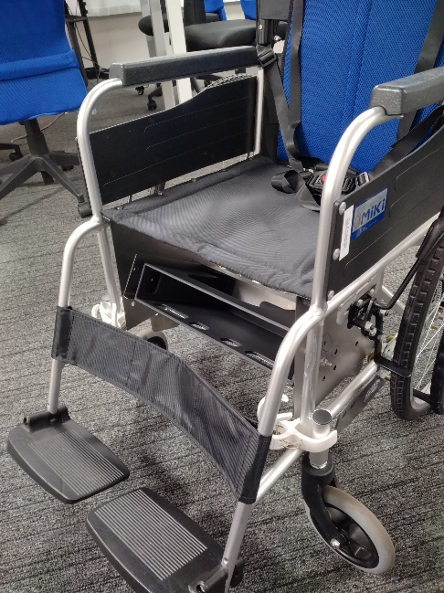
使う人、介助する人、される人、そして社会に寄添いたい
ポンつけウロケース
みんなの車椅子を使いたい車椅子へ
毎日の車椅子でウロバックが周りから見えてカッコ悪い。
乗りにくさや、清潔感もUPしたい。そんなあなたのお悩みを解決。
Before
After
ウロバック
片手で
挿入
ウロケース
ウロバックが見え、カッコ悪い…
タイヤと擦れると、不衛生に感じる。
ウロケースごと、らくらく収納。
乗ってしまえば目立たない。
ベットでもラクラク。
ウロバックがケースごと
そのまま床置きのできる
【主な適用車椅子】
自走標準型・ﾘｸﾗｲﾆﾝｸﾞ車
【取付け場所】
車椅子により異なります。
・ウロバック使用者と分かりにくい。
嬉しさ
・乗り降りのときに邪魔にならない。
【お問合せ先】
株式会社アイシン福井 地域共創推進室 関・市川
☎ 0778-25-7659 ✉ a.seki@aif.aisin.co.jp
・取付け作業に簡単。安全で清潔。
"移動"に感動を、未来に笑顔を

